Slide 1
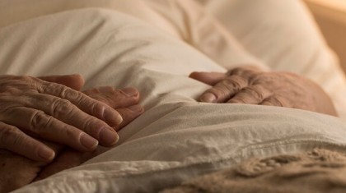
Proactieve zorgplanning, samenwerking 1e en 2e lijn
SM de Hosson, Longarts | November 2025

Slide 2
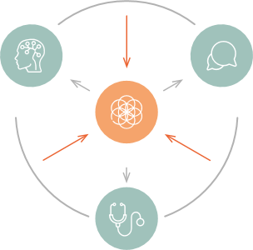


Domeinen van palliatieve zorg
(Proactieve Zorgplanning)
psychisch
sociaal
spiritueel
(End-of-life Care)
lichamelijk

Slide 3
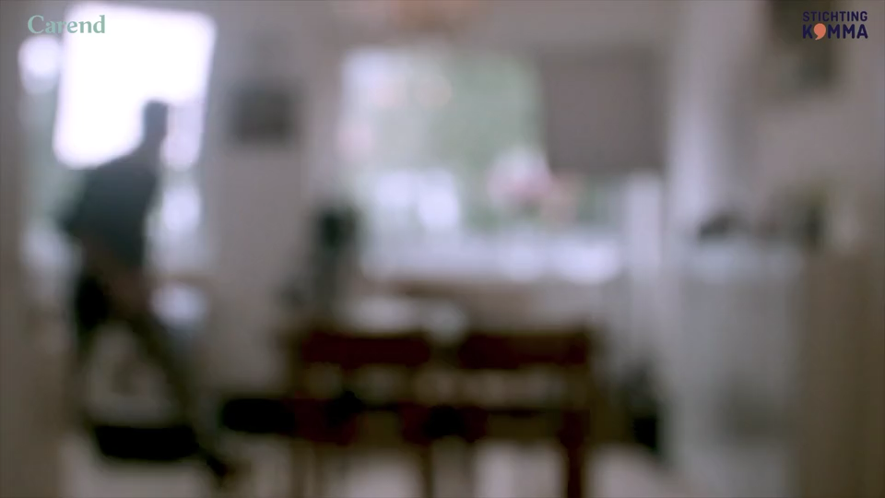

Slide 4
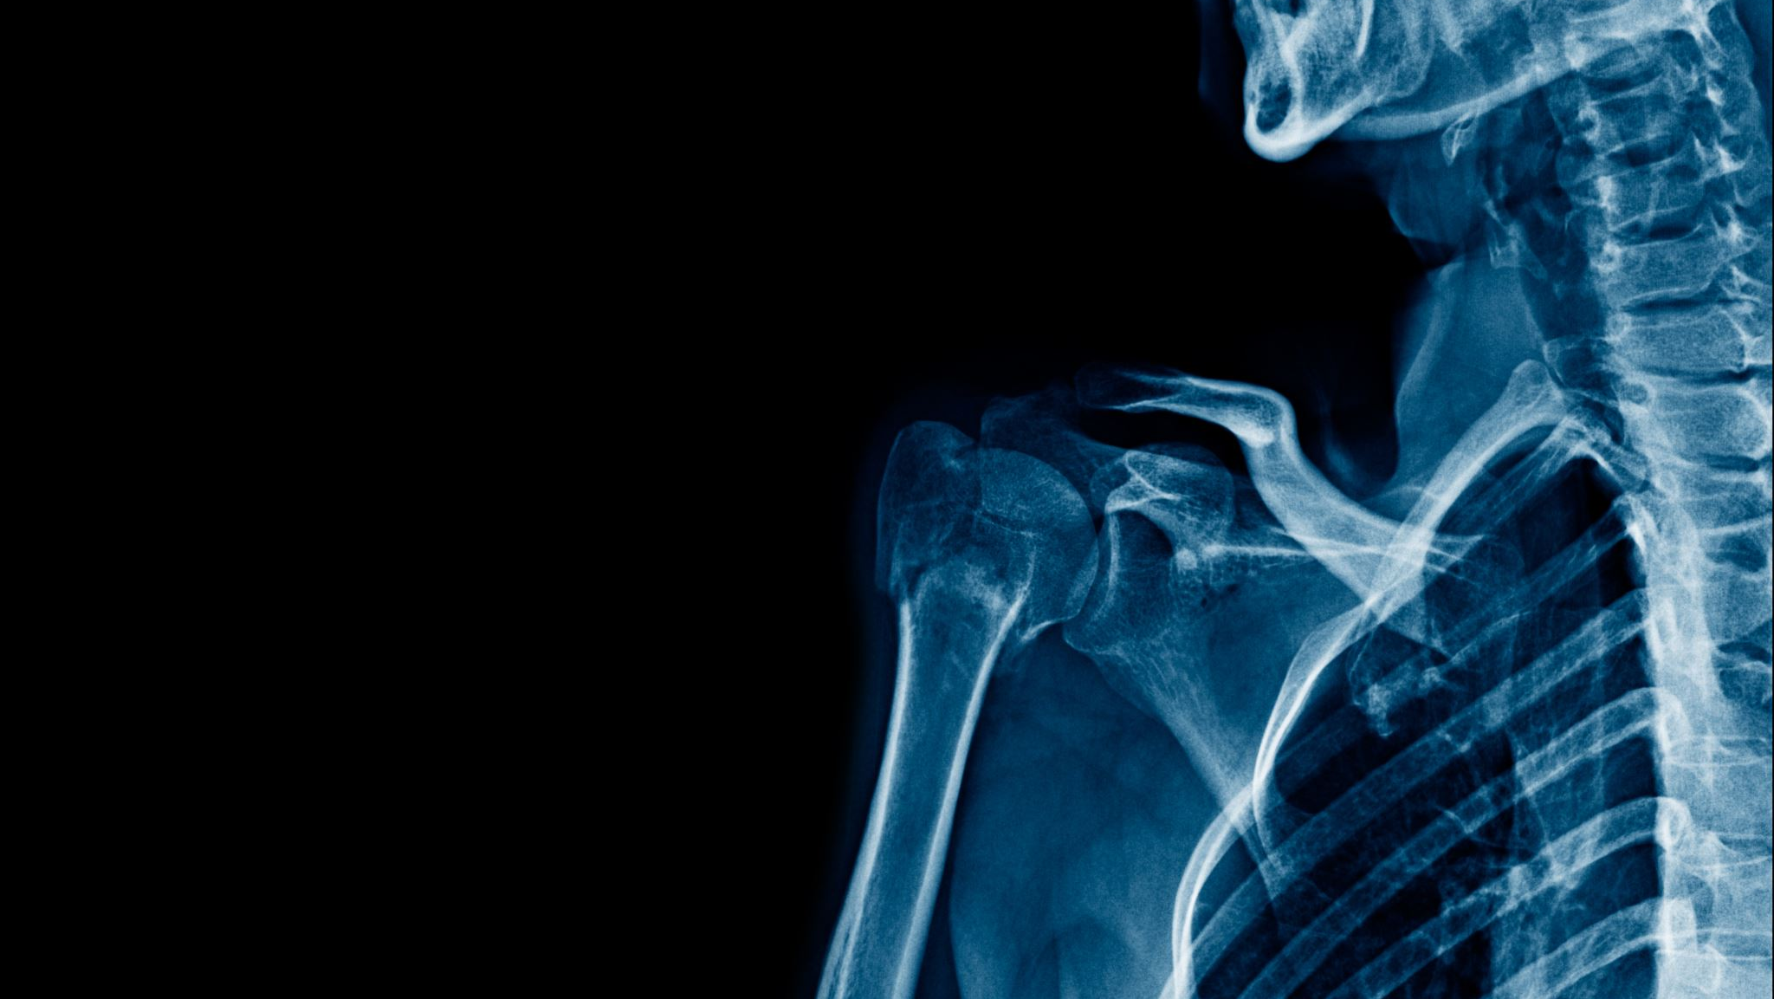
De dood wordt vaak niet besproken. Of te laat.

Slide 5
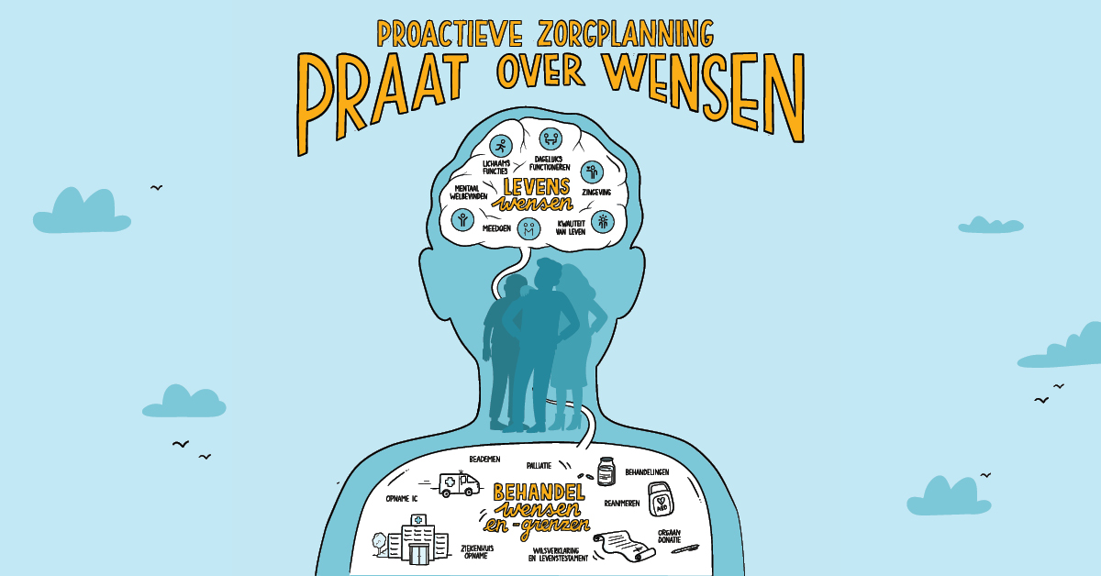

Slide 6
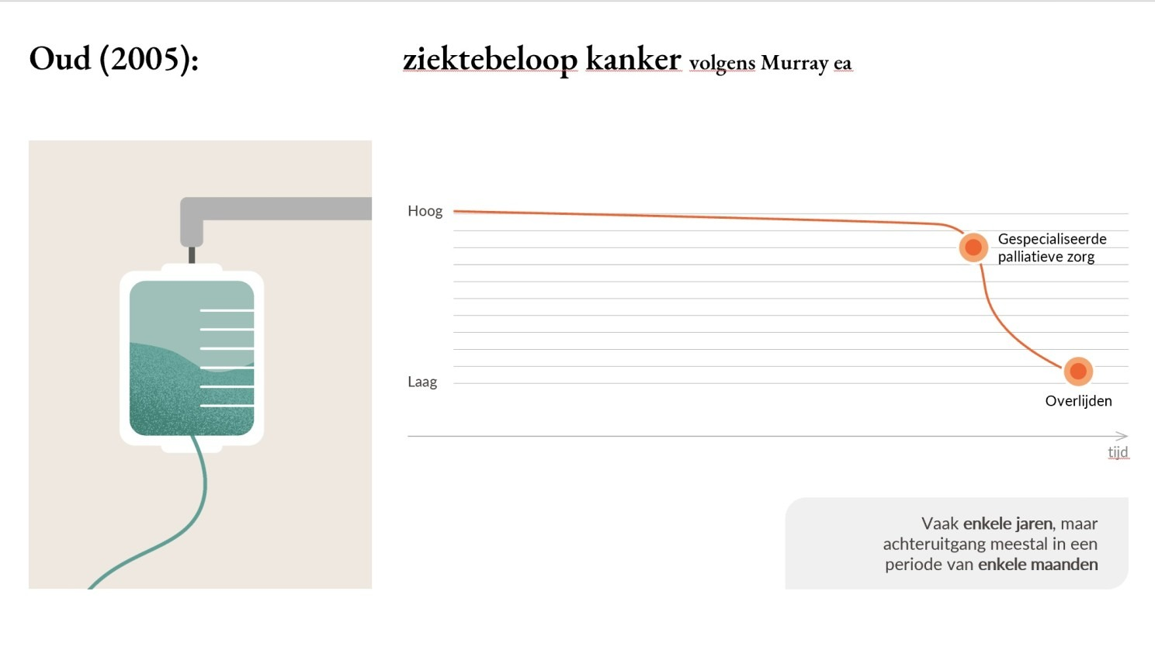

Slide 7
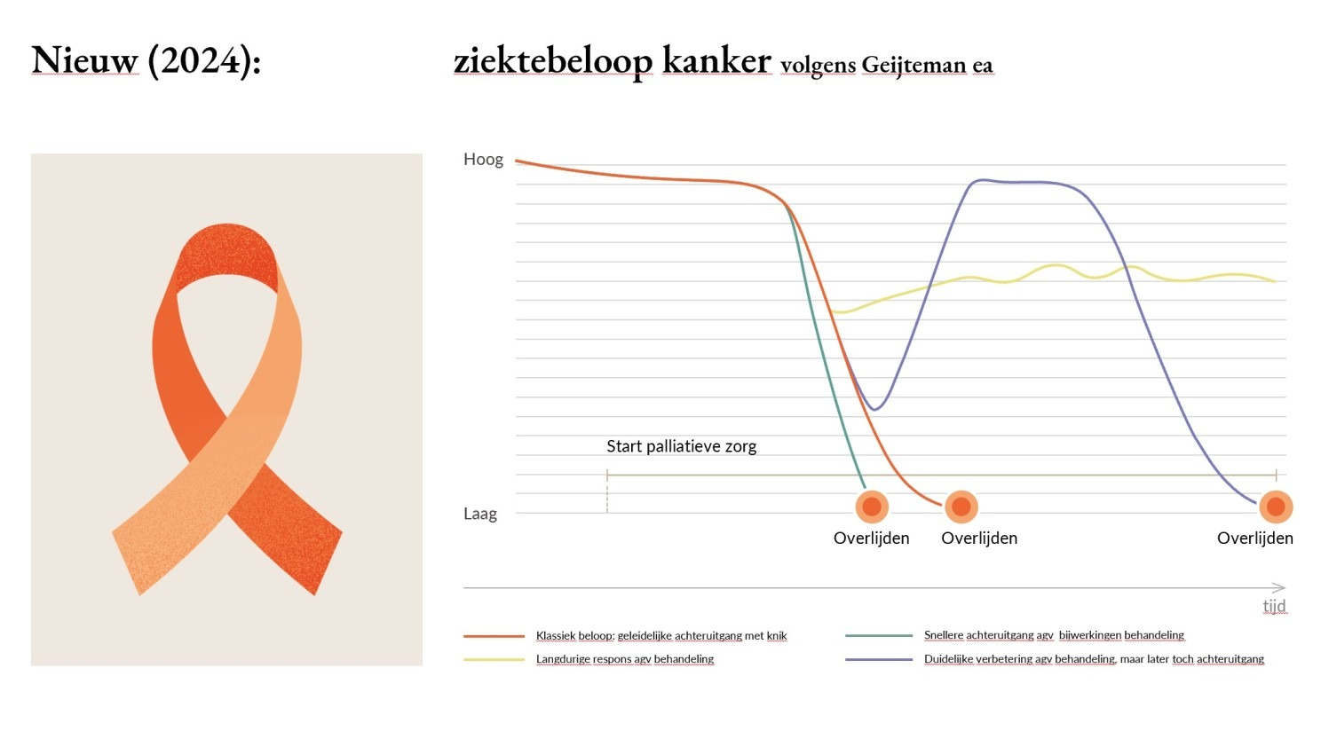

Slide 8

Geleidelijke achteruitgang
met tussentijdse ernstige episodes
HOOG
Overlijden
Soms acute ziekenhuisopnames
LAAG
Vaak bij hartfalen en COPD
2-5 jaar, maar overlijden is meestal plotseling
Murray 2005
Notes:
Bij welke ziektebeelden past dit verloop? > orgaan falen als hartfalen en COPD
Waarom is het nou zo moeilijk om gesprek over palliatieve zorg te starten → onder andere onzeker ziektebeloop + tijdsdruk + onwetendheid (beginnende) dokters + gebrek aan scholing!
Op y-as met hoog/laag: niveau van functioneren.
8

Slide 9

Langdurige, geleidelijke achteruitgang
HOOG
Kan beginnen met achteruitgang van fysieke vermogens, spraak, cognitieve vermogens
Overlijden
LAAG
Vaak kwetsbare ouderen en dementerenden
Enigszins variabel circa 6 tot 8 jaar
Murray 2005
Notes:
Bij welk ziektebeelden past dit verloop? Ouderdom en dementie
Waarom is het nou zo moeilijk om gesprek over palliatieve zorg te starten → onder andere onzeker ziektebeloop + tijdsdruk + onwetendheid (beginnende) dokters + gebrek aan scholing!
Op y-as met hoog/laag: niveau van functioneren.
9

Slide 10
Wat is Proactieve Zorgplanning (PZP)?
PZP is het proces waarbij patiënten, hun naasten en zorgverleners samen beslissen over toekomstige zorg en behandelingen.
Ook bekend als Advance Care Planning (ACP).
Doel: Betere afstemming van zorg op de wensen en waarden van de patiënt.

Slide 11
Waarom is PZP belangrijk?
-
Verhoogt de kwaliteit van leven.
Voorkomt onnodige medische interventies.
Biedt duidelijkheid voor zorgverleners en familie.
Bevordert autonomie van de patiënt.

Slide 12
Samenwerking tussen specialist en huisarts is cruciaal in de palliatieve fase
Wie draagt welke verantwoordelijkheid?
Hoe zorgen we voor optimale begeleiding?
Wat is die optimale begeleiding?

Slide 13
Casus
Mevrouw B, 63 jaar. Blanco VG
2024 (januari) Adenocarcinoom RBK met ingroei in thoraxwand, contralaterale longmetastasen en levermetastasen, stadium IV. Mutaties: negatief, PDL-1 < 1%
2024 (febr) Palliatieve radiotherapie op tumor en thoraxwand. Start pembro/pemextrexed/carbo 4 kuren. Partieel geringe respons. In mei: monotherapie pembro.
2024 (juli) Progressie primaire tumor, nieuwe levermeta’s. Staken immunotherapie. Start docetaxel
2024 (oktober) Progressie na monotherapie docetaxel.
Radiotherapie nog geringe ruimte: 1x 8 Gray ivm pijn. Pijnstilling: oxycodon 2x 30 mg/ pcm 4x 1000/ diclofenac 3x 50 → pijnscore 4.

Slide 14

Vraag publiek
Moet deze patient nu helemaal terugverwezen wordt naar de huisarts?
A. Ja.
B. Nee

Slide 15
Wie is verantwoordelijk?
Longarts: diagnose, behandelopties bespreken, symptoommanagement, aanzet palliatieve zorg
Huisarts: continue zorg, psychosociale begeleiding, thuiszorg regelen
Gezamenlijke verantwoordelijkheid voor proactieve zorgplanning

Slide 16
Praktische problemen
Communicatie tussen huisarts en specialist
Bereikbaarheid en beschikbaarheid van de specialist
Verschillende verwachtingen bij patiënt en familie
Hoop

Slide 17
Hoop in de palliatieve fase
Hoop op een waardige afronding van het leven
Controlebezoeken kunnen rust en zekerheid geven
Controlebezoeken kunnen valse hoop of onterechte verwachtingen geven?
Medicalisering laatste levensfase?
Kosten/ SEH-bezoeken
Belang van open en eerlijke communicatie

Slide 18
Rol van de specialist
Tijd nemen voor gesprekken
Realistische maar hoopvolle benadering
Nauwe samenwerking met huisarts en (transmuraal) palliatief team

Slide 19
Wetenschappelijke inzichten
Continuïteit van zorg verlaagt stress bij patiënten en familie
Goede samenwerking tussen huisarts en specialist verbetert symptoomcontrole
(Bron: Smith et al., Journal of Palliative Medicine, 2023)

Slide 20

-Notaris: levenstestament: wettelijke vertegenwoordiging in de situatie van (acute) verslechtering en wilsonbekwaamheid
-Arts: levenseindebeslissingen (onder meer vochttoediening, voeding, antibiotica, reanimatie, staken van niet-invasieve beademing, uitzetten van ICD)
-Kennis over palliatieve sedatie, euthanasie, orgaandonatie, bewust stoppen met eten en drinken
-Plaats overlijden, kennis over mogelijkheden en onmogelijkheden
-Nazorg

Slide 21
Domeinen van palliatieve zorg
(Advance Care Planning)
psychisch
sociaal
spiritueel
(End-of-life Care)
lichamelijk

Slide 22
Conclusie
Nauwe samenwerking tussen huisarts en longarts is essentieel
Regelmatige communicatie en gezamenlijke planning verbeteren zorg
Nazorg aan nabestaanden wordt gewaardeerd en is onderdeel van goede zorg

Slide 23

Zelfzorg, zorg voor elkaar, peer support, informele steun

Slide 24
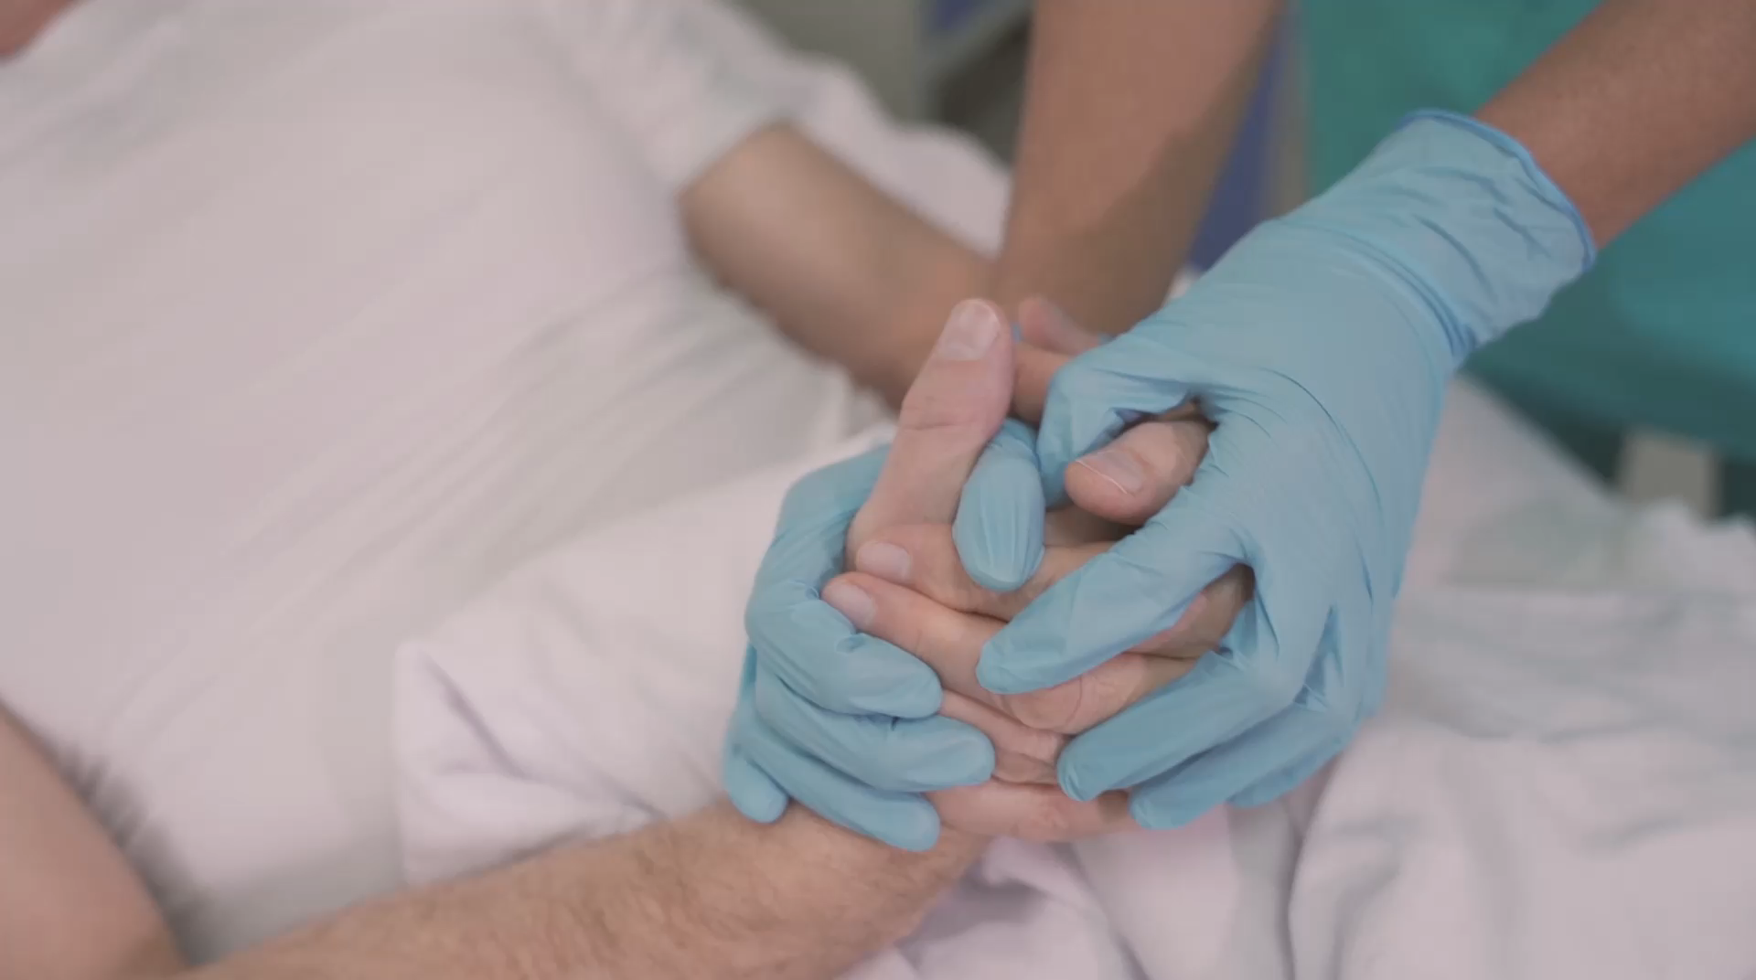

Zorg in de laatste levensfase

Slide 25
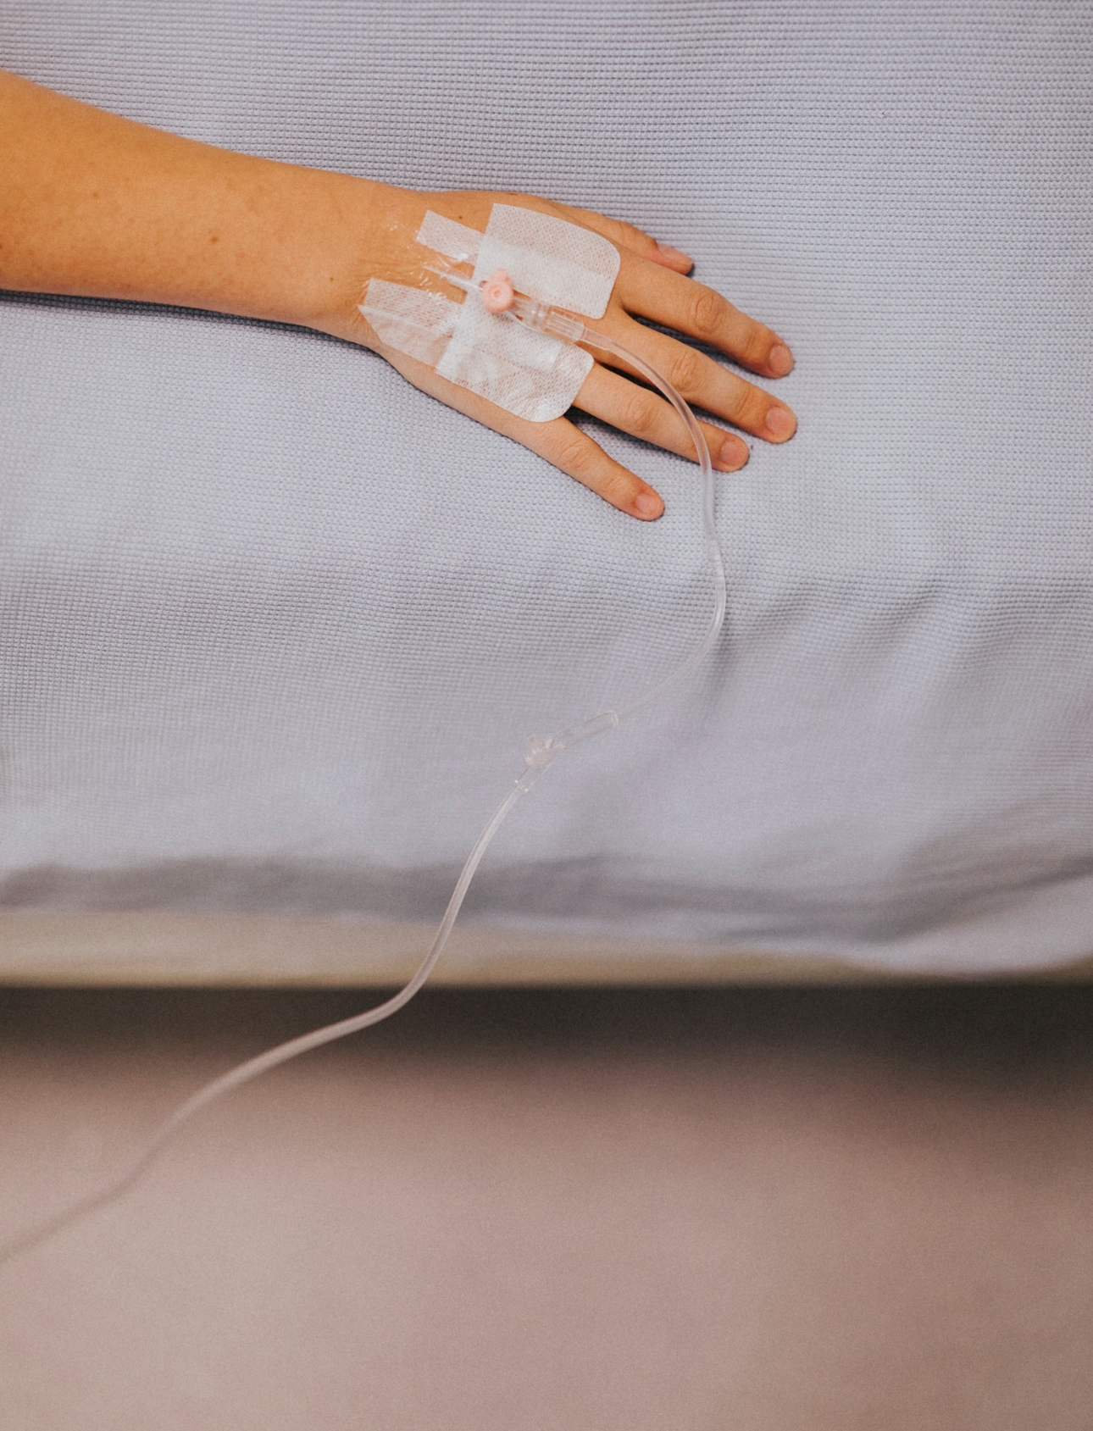




Medische interventies laatste levensfase
Er zijn
Symptoombestrijding
Pallliatieve sedatie
Acute palliatieve sedatie
Afzien van eten en drinken
(Euthanasie)

Slide 26
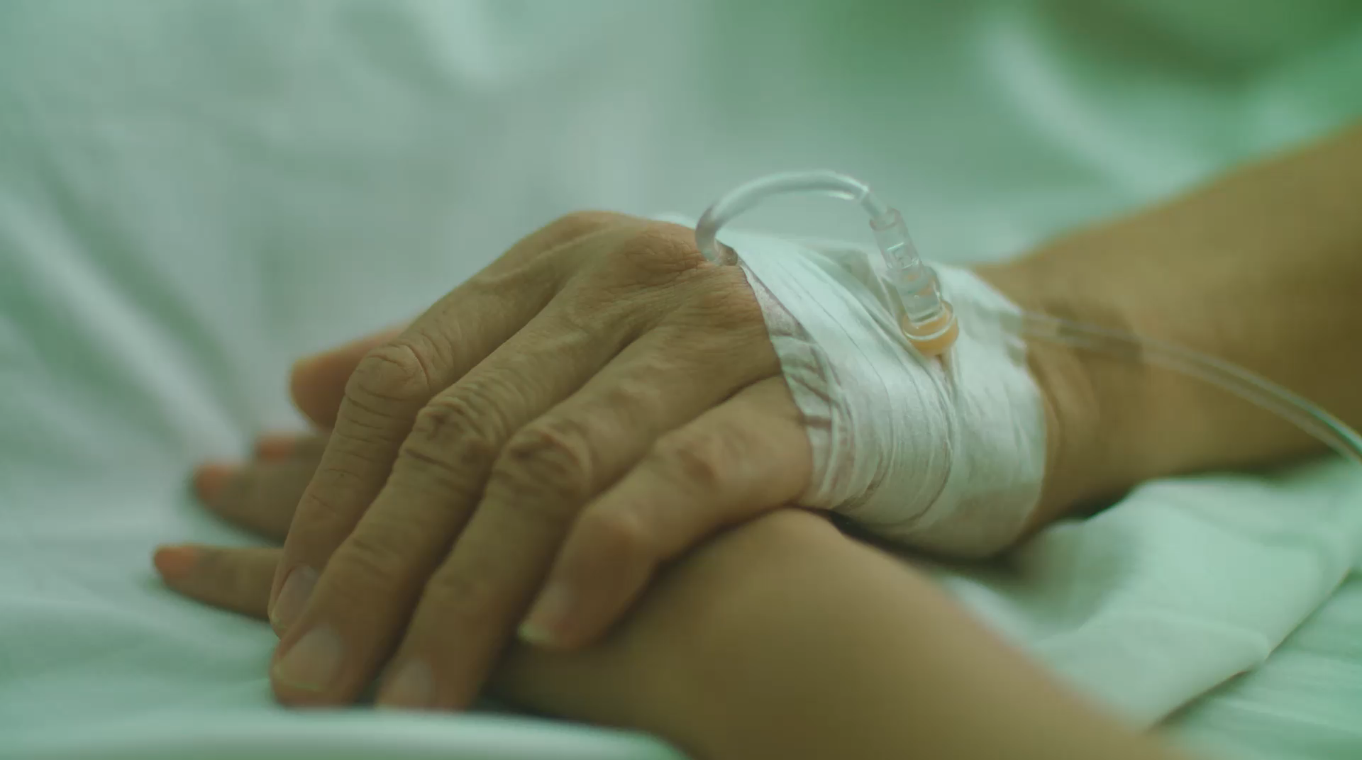
Hoe gaan we dood?
Final common pathway

Slide 27

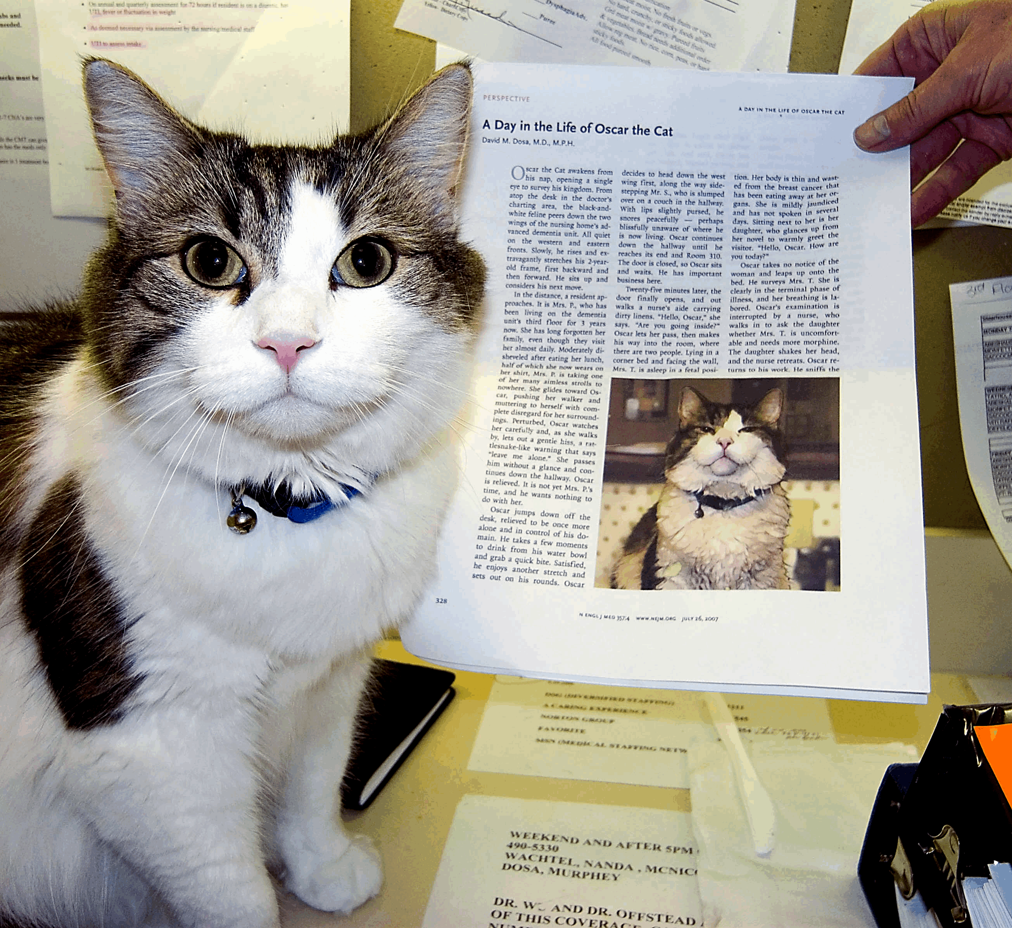

Oscar the cat:
Kan je het overlijden zien aankomen?
Oscar jumps onto her bed, curls up beside
Mrs K. Her family
is called. Shortly thereafter Mrs K. dies.
“A day in the life of Oscar the cat”
(Dosa, NEJM 2007)

Slide 28




Final common pathway
Metabole ontregeling van het lichaam (vrijkomen van cytokines) leidt tot een cascade aan reacties:
1
2
3
4
Anorexie/
cachexiesyndroom
Verminderde pompfunctie van het hart
Verminderde functie
van lever- en nieren
Cerebraal zuurstoftekort en ischemie

Slide 29
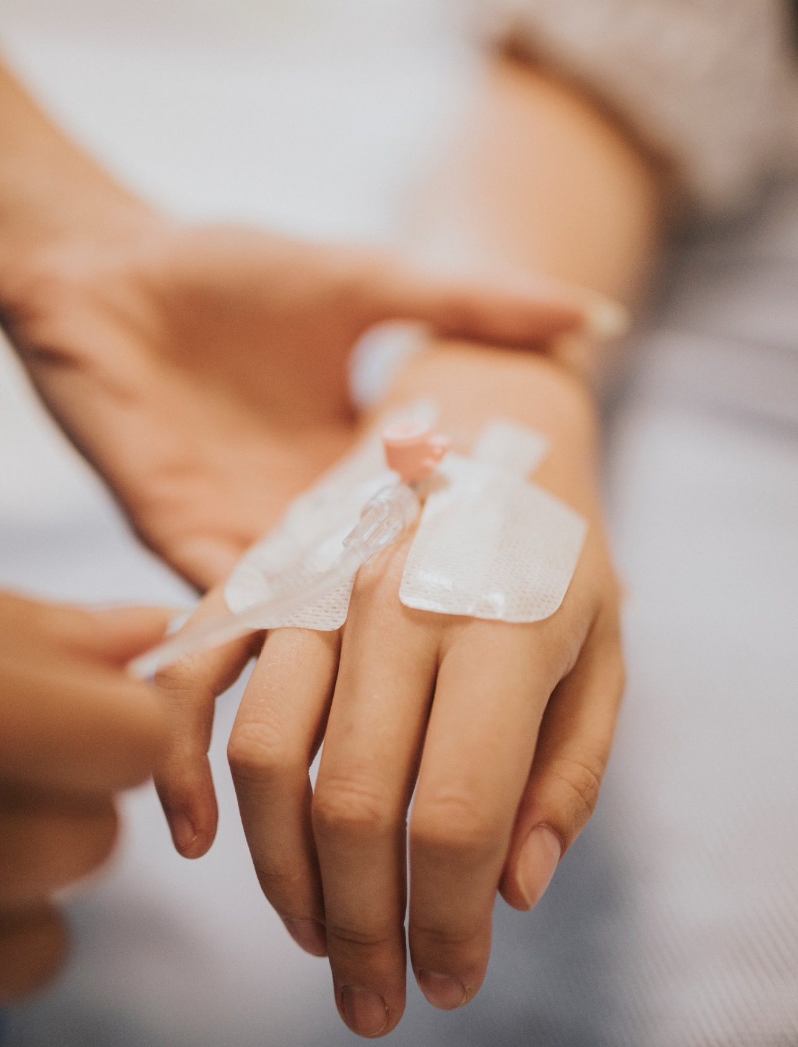


Gedaalde cardiac output
Daling cardiac output:
slechte perifere circulatie
Huidafwijkingen (livido reticularis)
Fascies hippocratica /
ingevallen gelaat / spitse neus
Droge slijmvliezen
Nierinsufficiëntie →
uremie → sufheid
Nierinsufficiëntie →
slechtere klaring medicatie
Oligurie / anurie
Lever insufficiëntie:
sufheid
Respiratoire insufficiëntie
door longoedeem
Benauwdheid
Sufheid

Slide 30
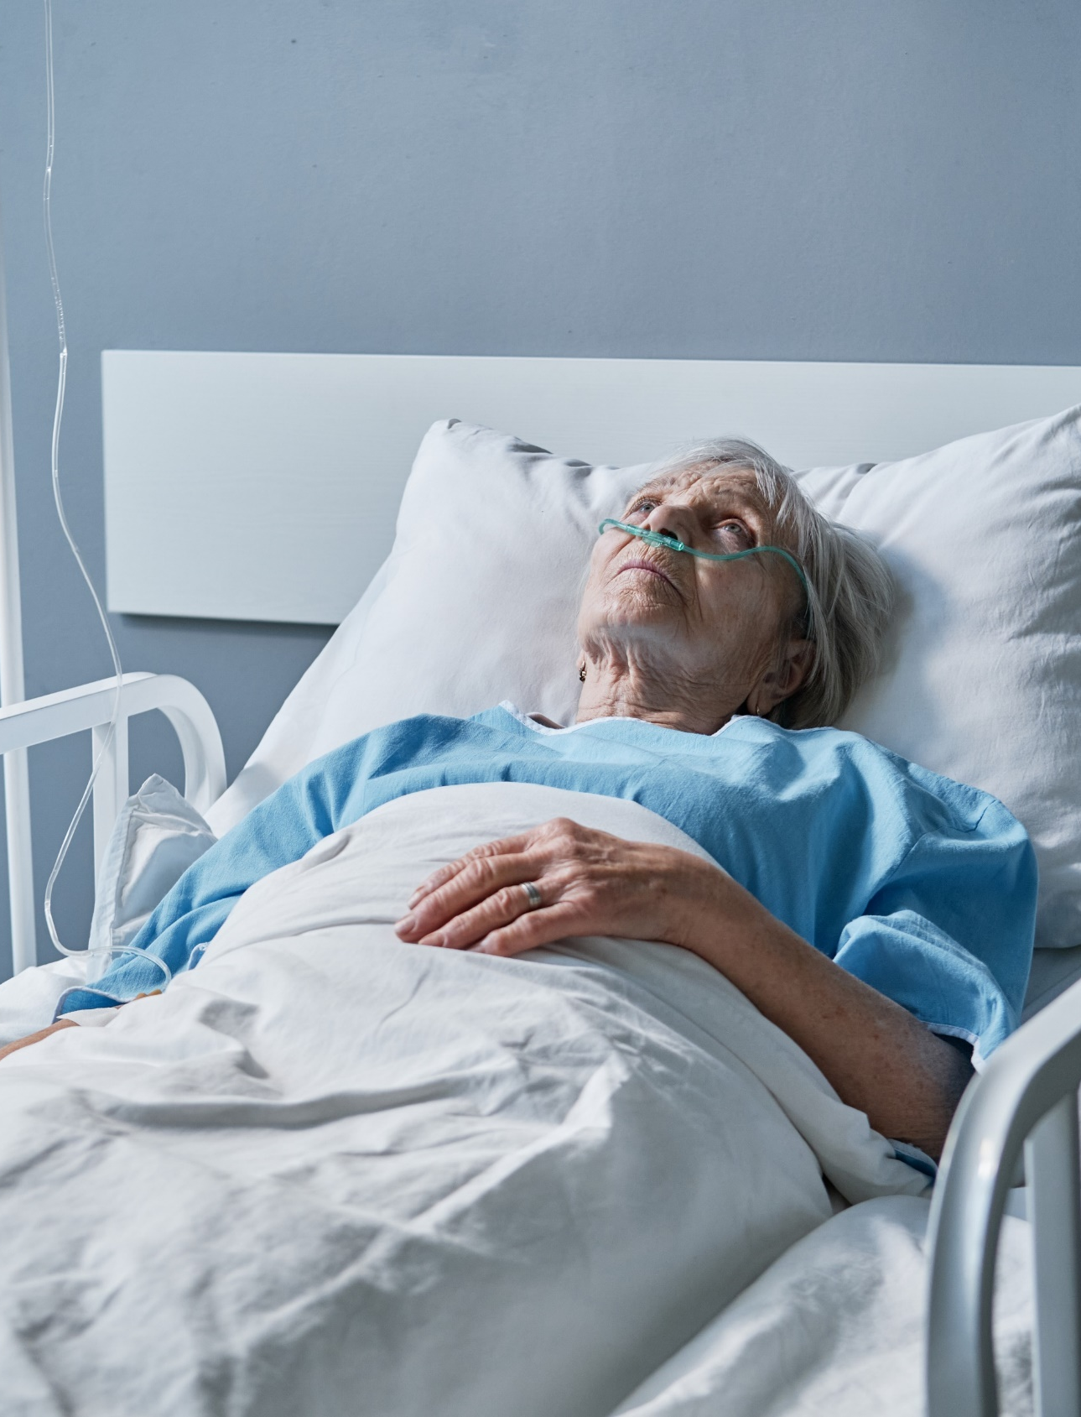

Cerebrale hypoxie
Zuurstoftekort in de hersenen.
Dit leidt tot:
Sufheid
Afname reflexen: hoestreflex / slikreflex: reutelen
Cheynes-Stokes Ademhaling

Slide 31
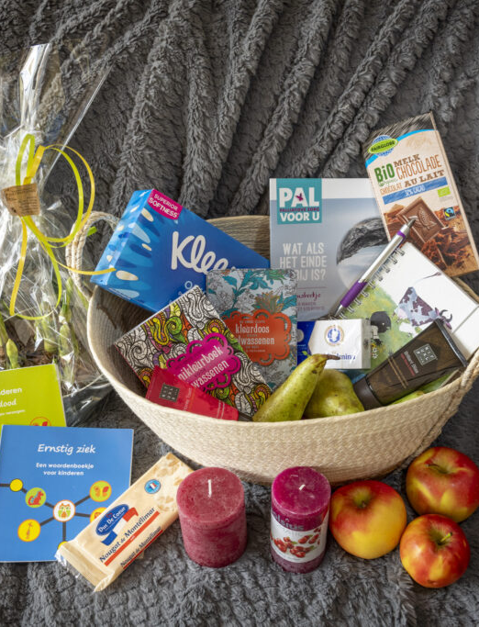






Waakmand
Boeken
Gedichtenbundels
Kussens/dekens
Zelfverzorging
Snacks
Kaarsen
Foto: palliatievezorg.nl

Slide 32
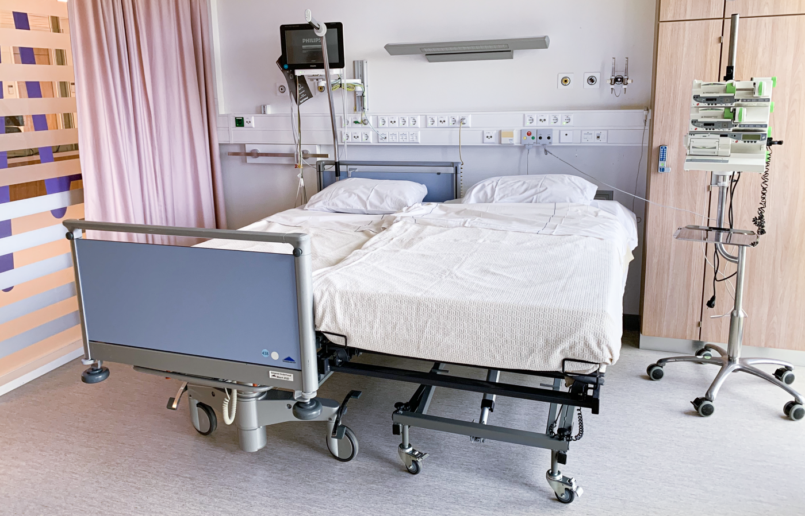


Koppelbed
Foto: www.mmc.nl

Slide 33
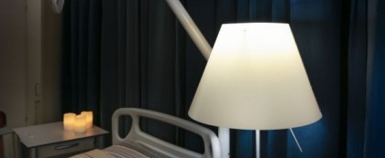
Hospice in hospital

Slide 34






Palliatieve zorg
Nog veel uitdagingen
Maatschappelijke relevantie
Ethiek
Empathie / compassie
Positie zorgverlener
Zorg voor de zorgverlener / vrijwilliger
12

